Slide 1







Slide 2




Melhoria ERP LINX:
Busca por CNPJ
Busca por CEP
Conjunto de Widgets

Slide 3





Melhorias no ERP:
Para facilitar a rotina do cliente, disponibilizamos melhorias que irão otimizar o tempo de alguns Cadastros
Busca CNPJ
Busca CEP
Ao informar o CNPJ na tela, os dados serão preenchidos de acordo com a Receita Federal, incluindo o Endereço
Ao digitar o CEP, o sistema carrega os dados do endereço na tela.

Slide 4



Busca por CNPJ
Melhoria na Consulta de CNPJ através da Receita Federal.

Slide 5



Busca Por CNPJ
Ao informar o CNPJ o sistema busca dos dados cadastrais de acordo com a Receita federal, a baixo estão as telas com a implementação
LX001012SPK TRANSPORTADORAS
LX001013SPK FILIAIS
LX001014SPK REPRESENTANTES
LX001015SPK CLIENTES
LX001016SPK FORNECEDORES
LX011028SPK CADASTRO DE CONTATOS
LX100147SPK CADASTRO DE CONDUTOR / PROPRIETÁRIO MDF-E
LX300005SPK CADASTROS DE CLIENTES VAREJO

Slide 6

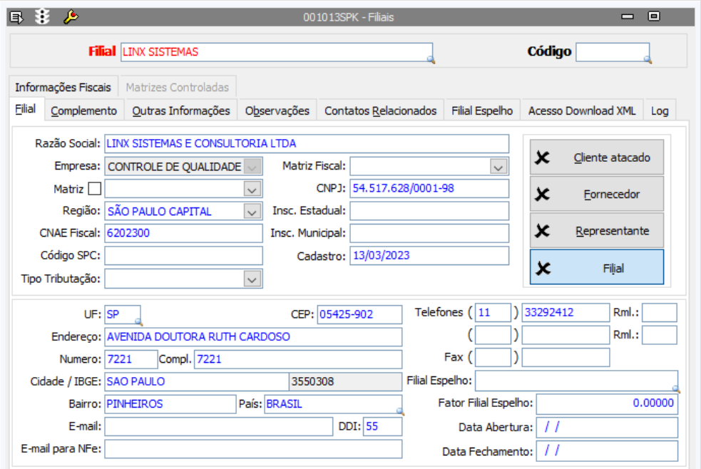

Busca Por CNPJ
Exemplo das Informações que serão preenchidas automaticamente ao informar o CNPJ

Slide 7
Busca Por CEP
Ao informar o CNPJ o sistema busca dos dados cadastrais de acordo com a Receita federal, a baixo estão as telas com a implementação
LX001012SPK TRANSPORTADORAS
LX001013SPK FILIAIS
LX001014SPK REPRESENTANTES
LX001015SPK CLIENTES
LX001016SPK FORNECEDORES
LX011028SPK CADASTRO DE CONTATOS
LX100147SPK CADASTRO DE CONDUTOR / PROPRIETÁRIO MDF-E
LX300005SPK CADASTROS DE CLIENTES VAREJO

Slide 8
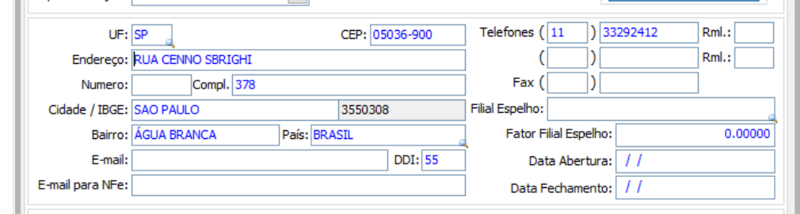
Busca Por CEP
Exemplo das Informações que serão preenchidas automaticamente ao informar o CEP

Slide 9
Conjunto de Widgets
Disponibilizado conjunto de widgets informativos direto na Tela do ERP Linx

Slide 10



Conjunto de widgets
Clientes que gostam de estar sempre atualizados com Clima, Taxas e Cotações de Moedas, agora é possível visualizar diretamente na Tela do ERP Linx.
DOLAR/
EURO/
LIBRA
Clima Tempo
Taxas SELIC/
CDI/IPCA
Permite ver as Taxas diretamente na Tela do ERP - sempre atualizados.
Permite ver a cotação das Moedas diretamente na Tela do ERP.
Para aqueles que gostam de dar uma olhadinha no tempo, agora disónível na tela do ERP.

Slide 11

Conjunto de widgets
Estamos disponibilizando um conjunto de 'widgets' informativos diretamente na tela do ERP LINX, onde o cliente consegue visualizar Clima, Taxas e cotações de moedas.

Slide 12
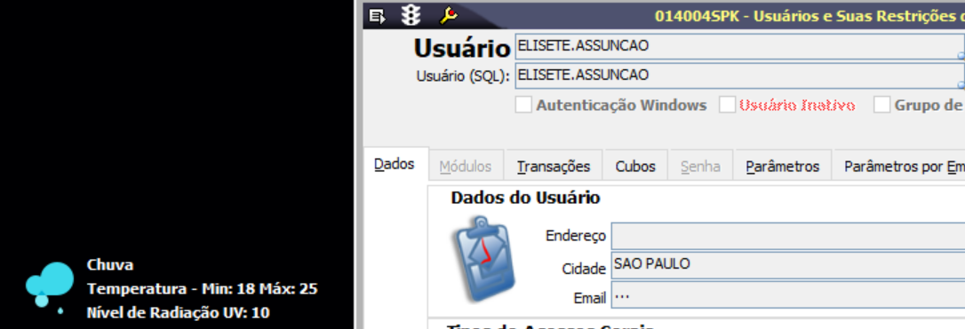
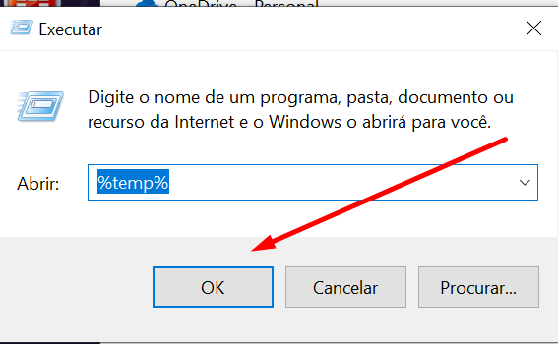
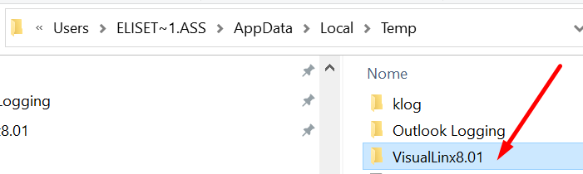
Conjunto de widgets
Importante salientar que:
Para apresentar o widget de tempo é preciso informar a cidade do usuário na tela 014004 sem caracteres, ao informar é necessário sair do ERP Linx e entrar novamente.
Para que as informações apareça na página inicial do ERP Linx é importante que limpe o %Temp% do usuário, pasta VisualLinx8.01

Slide 13
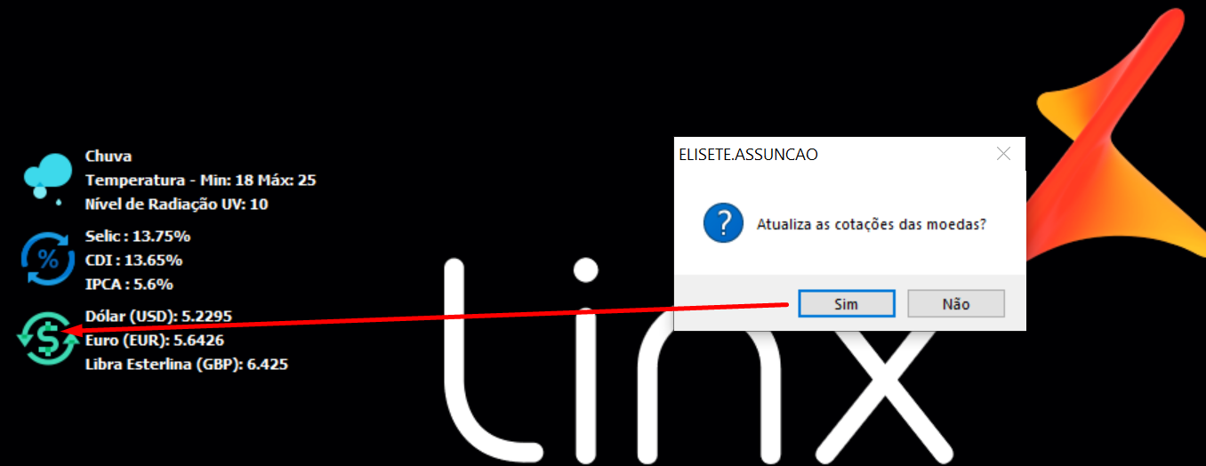
Conjunto de widgets
Importante salientar que:
O widget de cotações de moedas pode ser atualizado, a API retorna valores atualizados a cada 30 segundos - não quer dizer que exista variação de valores, apenas a API atualiza os valores periodicamente.
Para atualizar a apresentação da cotação de moeda manualmente no ERP LINX basta clicar duas vezes no ícone indicado com a seta e confirmar a atualização.

Slide 14
Fim

